Slide 1
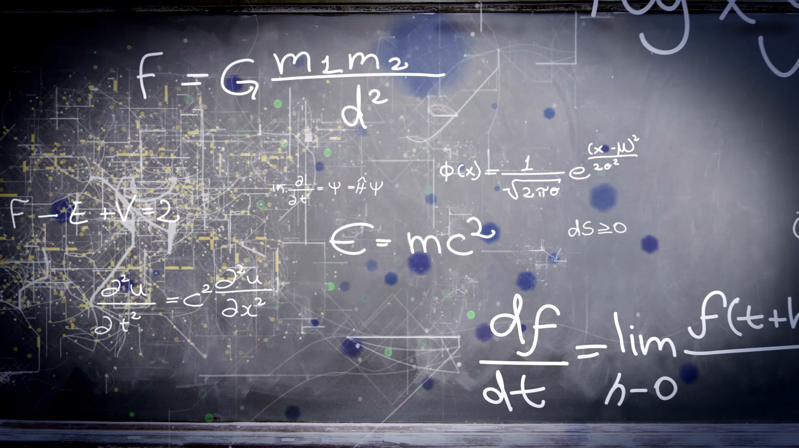
PhysMath Bot
Иван Цехин, Егор Старков, БЦМТ201

Slide 2
Цели проекта
Первая цель нашего проекта – организовать быстрый доступ к формулам, определениям и теоремам из физики и математики через телегам-бота.
Вторая цель – помочь школьникам старших классов с подготовкой к контрольным или экзаменам (в том числе к ОГЭ и ЕГЭ).

Slide 3
Задачи проекта
Изучить способы создания телеграм-ботов
Изучить модуль telebot (pyTelegramBotAPI) для python
Разработать дерево тем и подобрать материалы для каждой темы
Разработать программу, управляющую ботом
Реализовать все задуманные идеи

Slide 4
План продукта
Что должна выполнять программа (бот):
Приветствовать (уникальное приветствие каждого пользователя (по нику), рассказ о своем функционале)
Позволять пользователю самостоятельно с помощью меню найти любую (почти) тему
Позволять находить нужную тему по слову/словосочетанию из сообщения пользователя
Не впадать в депрессию, когда не знает что ответить (выкручиваться из неудобных ситуаций)
Уметь отвечать на оскорбление и сообщения от любителей МГУ (2 пасхалки)
Записывать необработанные запросы пользователя

Slide 5
Инструменты и методы
BotFather – бот для создания ботов
Python 3.10:
конструкция match/case
python модуль telebot (pyTelegramBotAPI)
python модуль time (в одном месте)
множество стандартных инструментов python
Учебные разработки «Школково»

Slide 6
Распределение работы
Иван: модуль физика (дерево тем и реализация алгоритма), алгоритм обработки сообщений, запись необработанных запросов в файл, пасхалки.
Егор: модуль математика (дерево тем и реализация алгоритма), подбор материалов по математике и физике, алгоритм отправки фотокарточек.

Slide 7
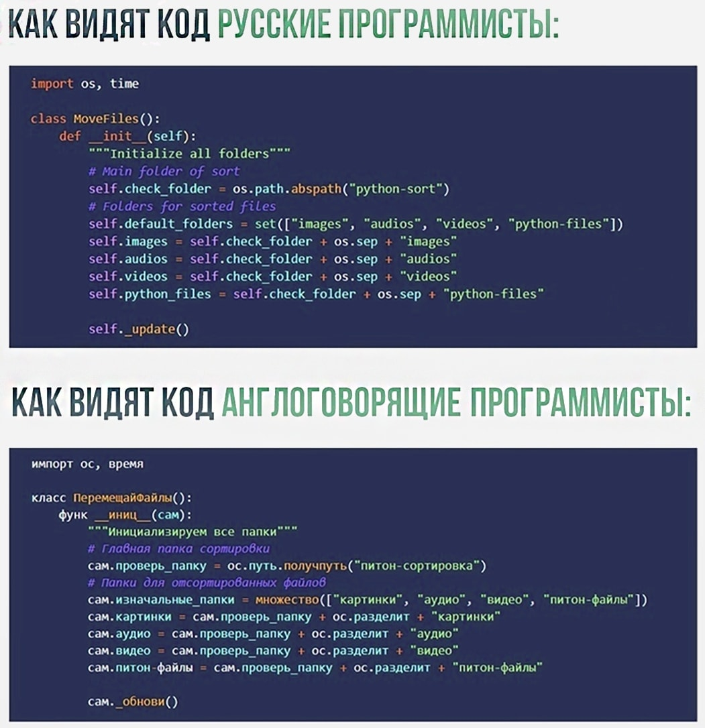
Анекдот

